Slide 1
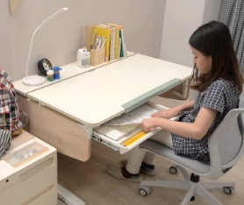
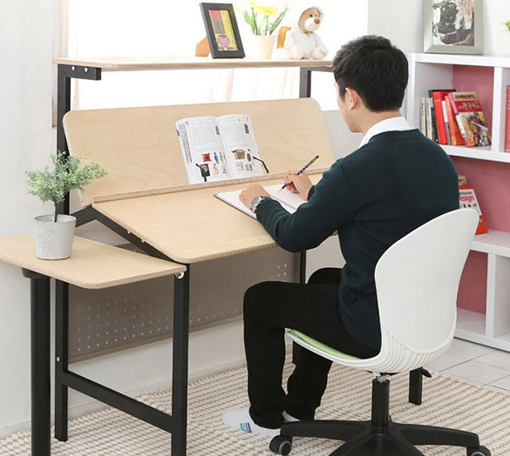
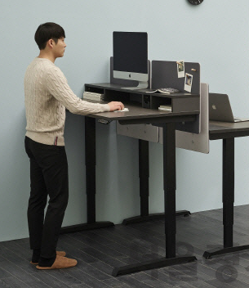
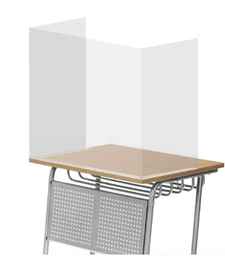
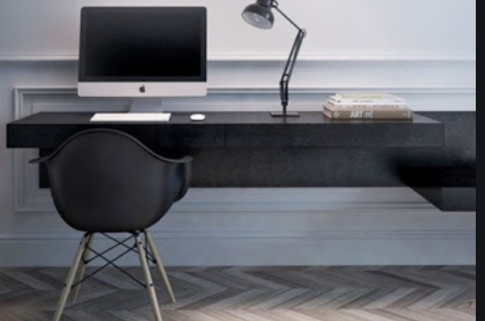
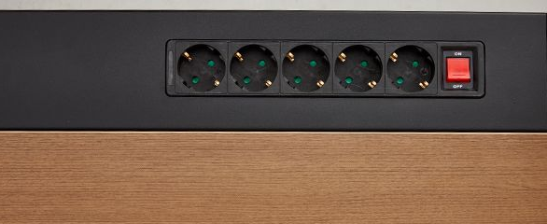
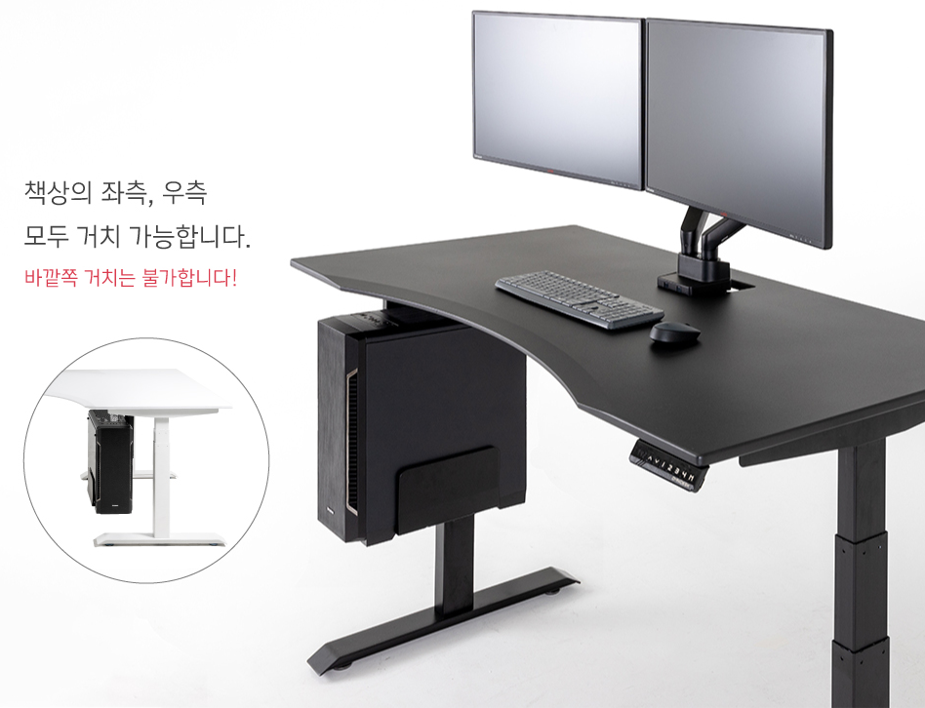
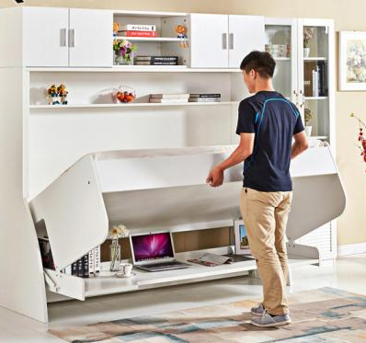
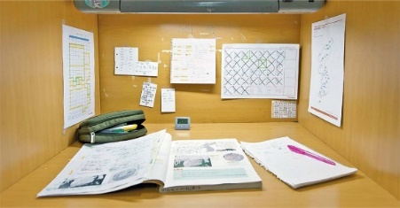
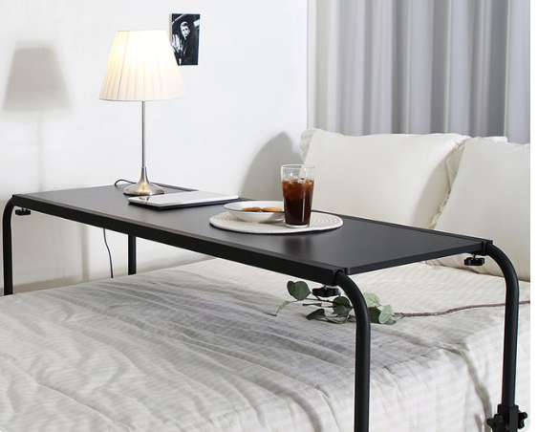
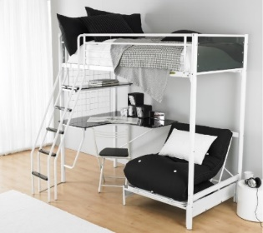
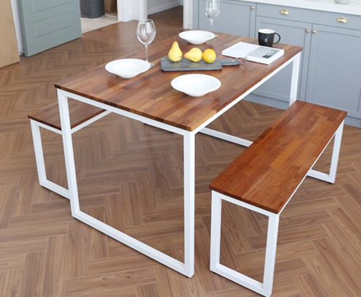
수납장
스탠딩 책상 (의자를 제외)
각도
조절기능
비말차단막
콘센트
다리 없는 책상(붙박이)
PC 삽입기능
모니터 거치기능
공간을 나눠서 같이 사용
접이식 책상
침대+책상
오디오,가습기,
선풍기,공기청정기
메모기능을 포스트잇과
나눔
식탁+책상
겸용

Slide 2

팀명: TRIZ (안건호, 김병근)
기본이미지: 독서용 책
+: 책 받힘대(허리 건강개선,미국 디스크환자 ↑)
-: 종이, 가격 거품(무명이면 돈이 안됨)
*: 모바일 책 대여, 읽어주는 책
“넷플릭스 모델/빅데이터 기반의 추천도서”의 책 대여 배달
/: 책 출판과 대여 앱
:기존 출판사가 아닌, 누구나 출판하고 인지세를 받을 수 있게 함
(비즈니스 모델: 너튜브 유사, 책 후기 작성 기반)
각 분야 전문가 발굴하여, 재능기부 및 컨설팅,부가가치 연결고리
선정 배경: 코로나로 집에 있는 시간이 많음, 언제든지 읽을 수 있어야 함. 많이 읽고 싶음
현재 적용된 기술들: 밀리의 서재, 윌라

Slide 3
